Slide 1

地質情報のオープンサイエンスへの取り組み 国立研究開発法人 産業技術総合研究所 地質調査総合センター 地質情報研究部門長 牧野 雅彦

Slide 2
地質情報は役に立つ？
大陸棚延伸への貢献
津波 （東日本大震災 貞観地震）
活断層
地質地盤
火山
資源、エネルギー
公共工事
環境
ジオパーク

Slide 3
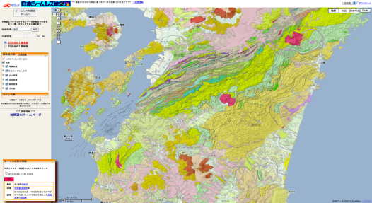
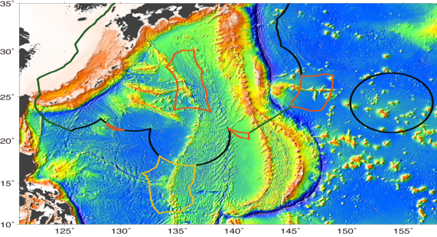
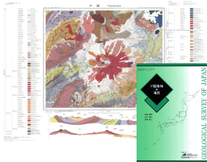
地質情報研究部門のミッション
産業や社会の「安全・安心」を
支える地質情報の知的基盤整備
国土と周辺域の地質 (陸域～海域～沿岸域）

Slide 4
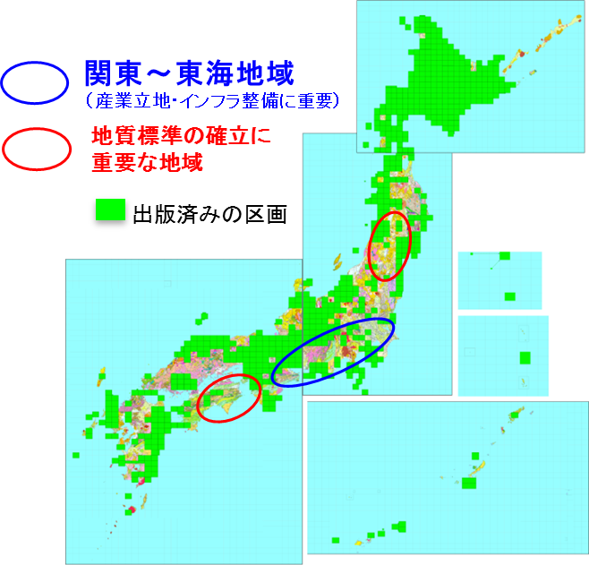
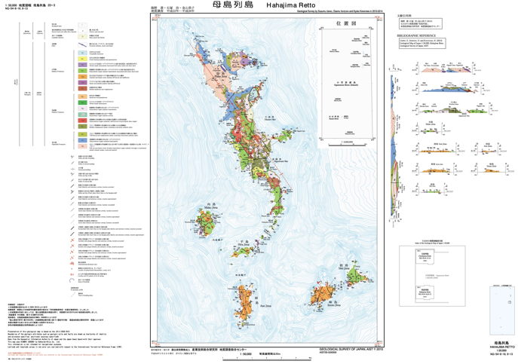
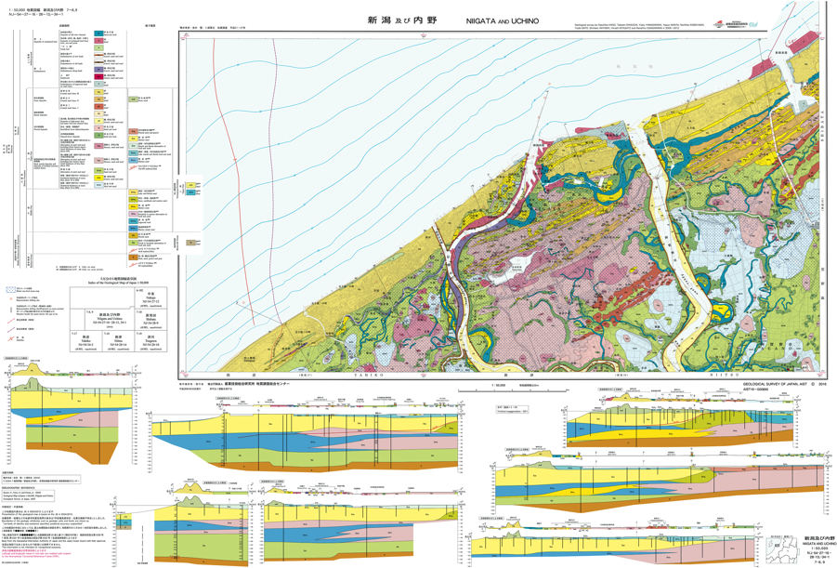
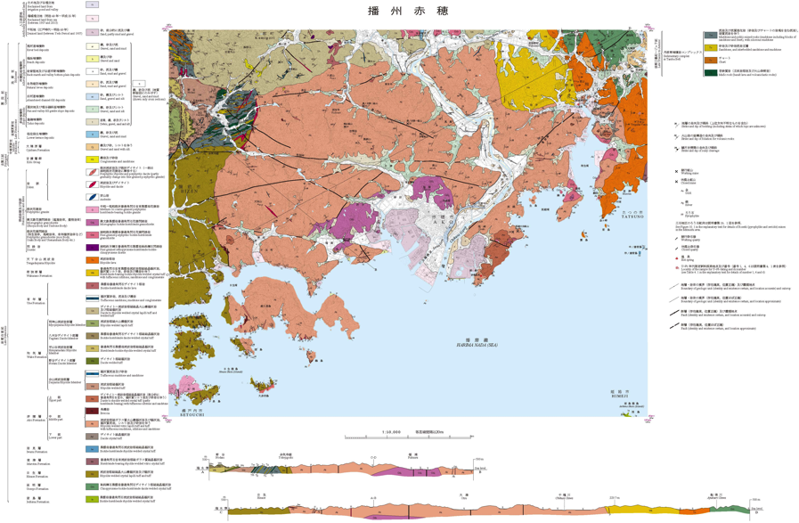
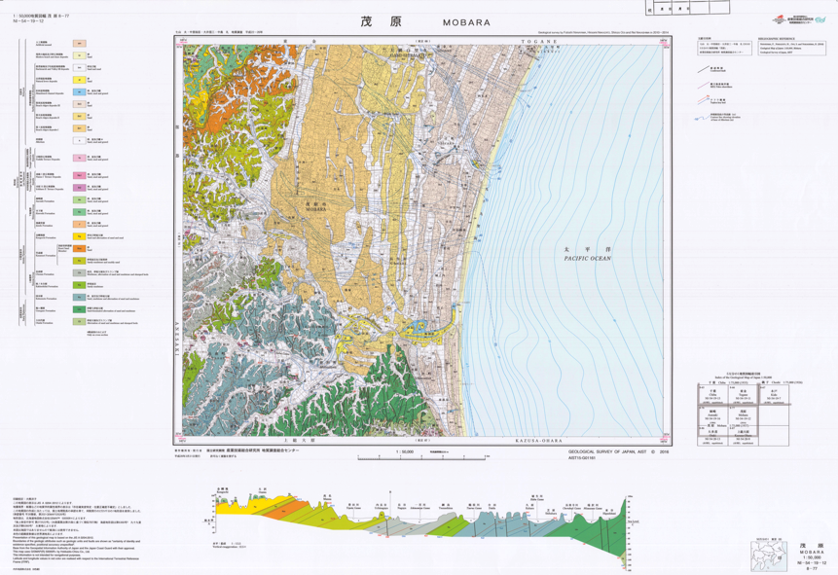
1/5万地質図幅の整備状況
平成27年度成果
1/5万地質図幅
4図幅5区画
「新潟及び内野」
「母島列島」
「播州赤穂」
「茂原」

Slide 5
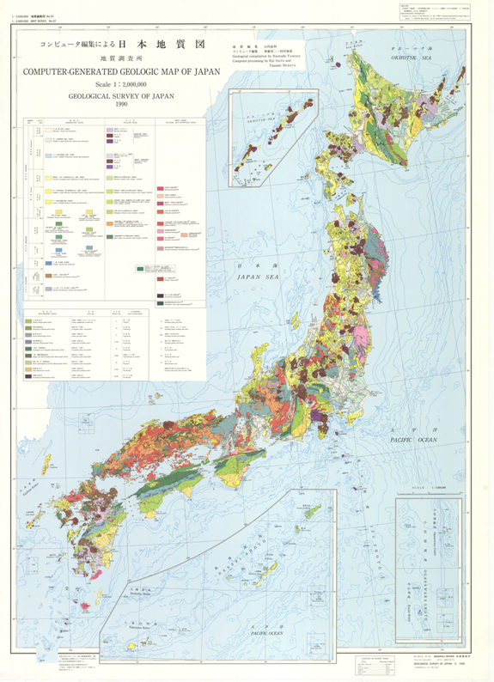
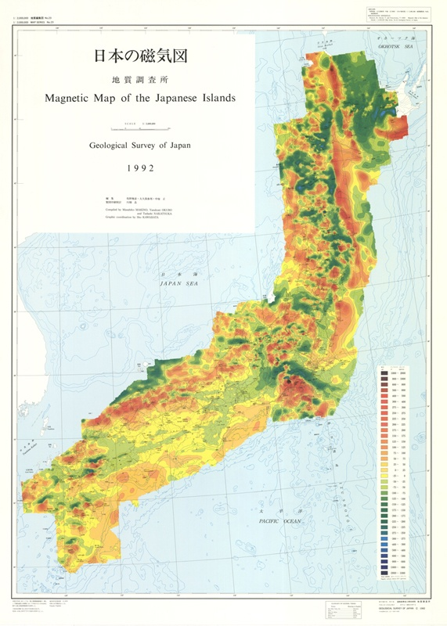
200万分の１ 「日本地質図」（１９９０）と「日本の磁気図」 （1992)
地質図
磁気異常図

Slide 6
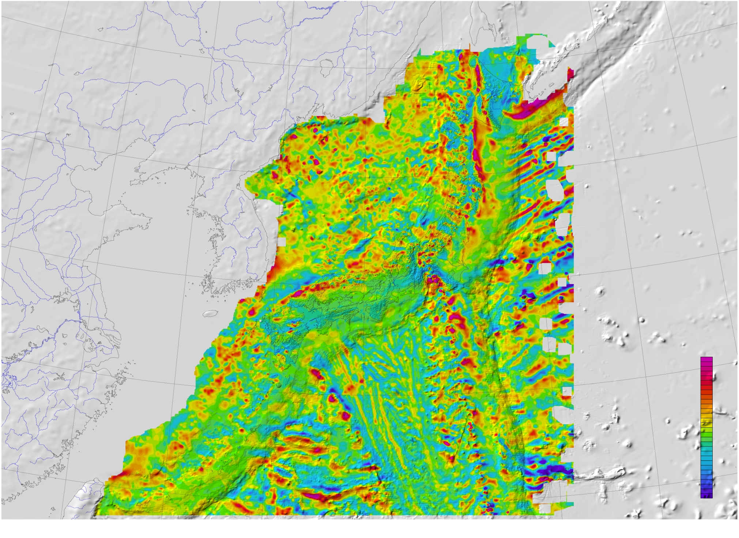
「コンピュータグラフィックス 日本列島の地質」 （1996)
磁気異常図
高
低

Slide 7
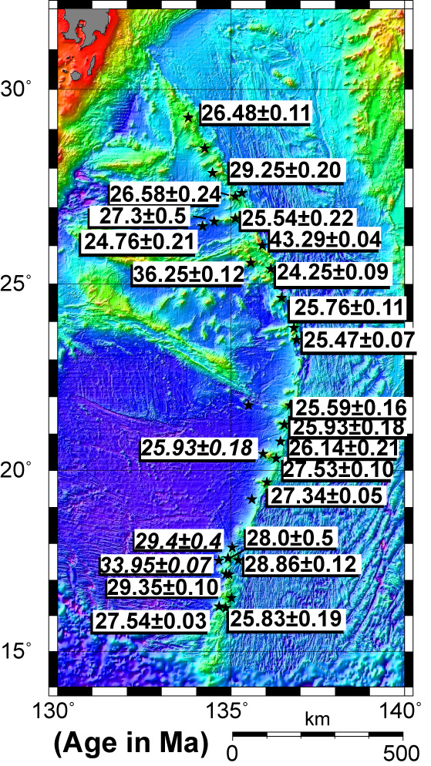
岩石分析調査（大陸棚延伸対象全海域）の成果
九州−パラオ海嶺の火山活動年代
（Ar-Ar年代）
・24-29 Maに集中 − 同時期に活動した
一連の火山列
→ 地質の連続の証明
（海底の高まり）
・四国−パレスベラ海盆拡大開始直後の
九州−パラオ海嶺の最末期火山活動
・大東海嶺との交点付近には、古い年代
を示す火山岩が分布
11
(Ishizuka et al. 2007)

Slide 8
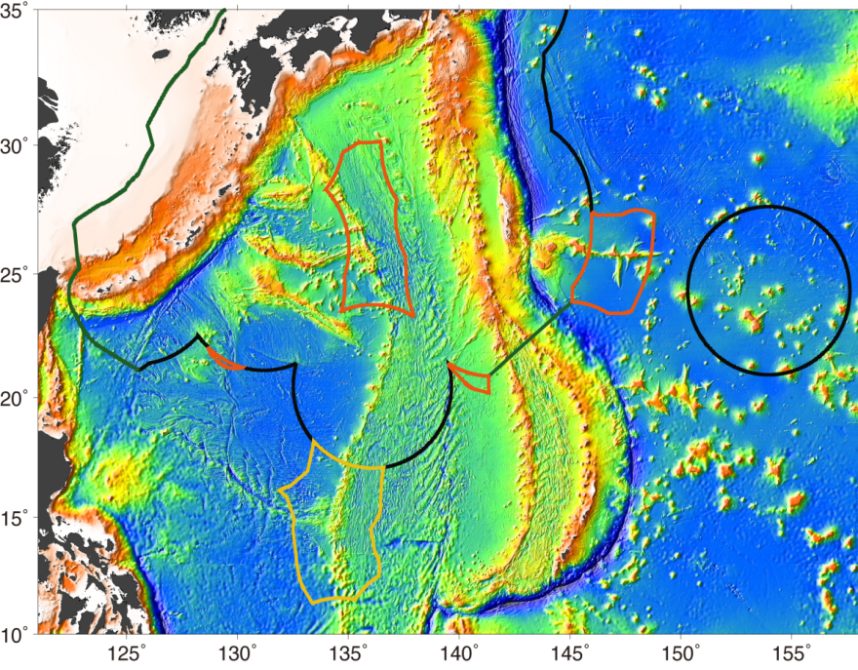
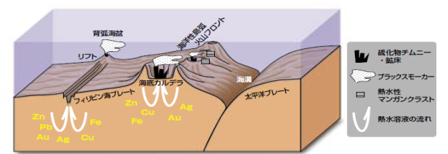
海洋地質調査の展開
＊大陸棚延長一部認可
国の知的基盤整備計画に基づく
基盤情報の整備と，海洋エネル
ギー・鉱物資源開発計画，それに
基づく海底鉱物資源探査，特に
広域探査，への地質学を基礎と
した貢献
海底の地質構造の把握
（知的基盤整備：地質図
作成）と海底鉱物資源調
査，海洋・海底環境調査
の融合
◇ 沖縄海域、九州・パラオ海域および伊豆・小笠原海域を対象
◇ 海洋底及び海底下の地質情報を知的基盤として整備
◇ 環境に配慮した海底鉱物資源開発に向けた資源・環境研究
◇ 安全・安心（防災・減災）のための海洋地質研究と情報発信

Slide 9
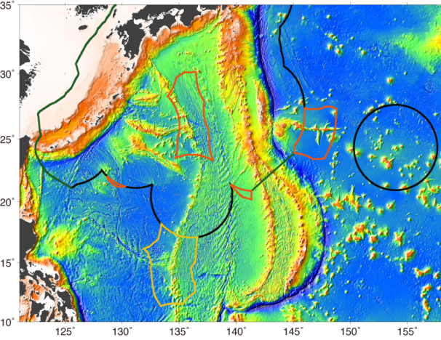
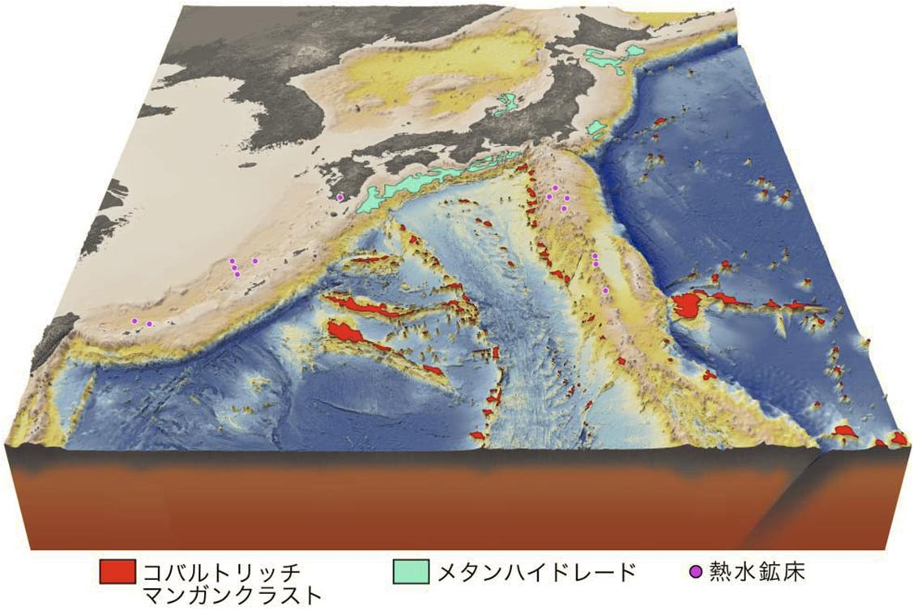
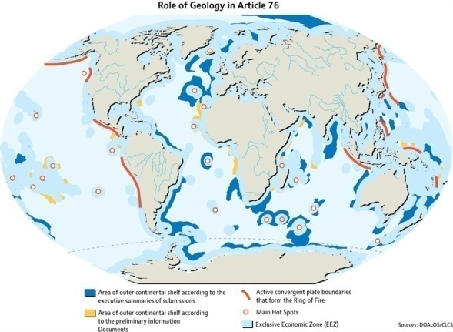
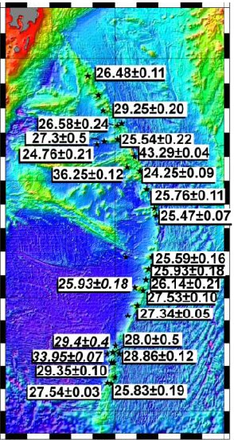
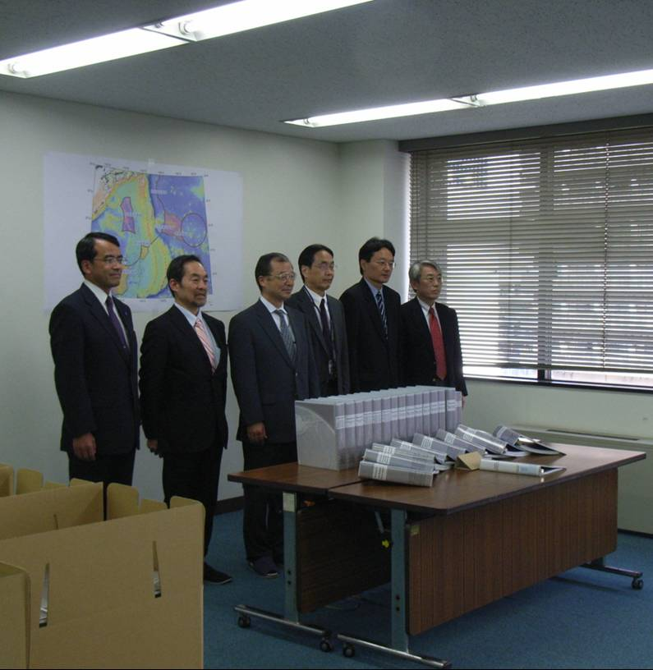
大陸棚延伸と海底資源
○大陸棚画定調査
○海底資源の開発利用に向けて
約31万km²
●科学的根拠により日本が管轄する権利を有する「領土」拡大を実現する
－産総研は、海域調査（基盤岩採取）の一部、海底試料の分析・解析、
申請チーム参加で貢献。さらに、国連での審査対応にも参加。
●海底の資源・空間利用するため延伸大陸棚を含む国土の基盤的情報整備
－海域の海底資源の発見や利用に資するため、海域の地球科学情報を
収集・解釈した基盤情報を整備することが今後の重要な課題。
大陸棚延伸部
結論が先送り
された申請海域
©2011, 首相官邸
日本の大陸棚の勧告の受領（2012.4.26.)
2008.11.12. 日本は精緻な科学的根拠に基づく延伸大陸棚を国連に
申請した。日本政府一体の大陸棚画定調査により、とりまとめられ
た申請書は、本文約1300ページ、データを合わせ約3200ページ。
©2012, 首相官邸
日本周辺海域の海底資源分布
既知の資源のみでなく全く新たな
資源の賦存可能性を評価できる大
陸棚を含む海域の基盤的な地質情
報整備は急務。
© 2011, UNEP/GRID-Arendal
新たな世界地図が構築中
延伸大陸棚の申請と審査は海域の管轄の
新たな仕分が海の地図を塗り替えている
基盤岩採取点と年代(Ma)
産総研が実施した分析の一例
日本の延伸大陸棚申請書を前に

Slide 10
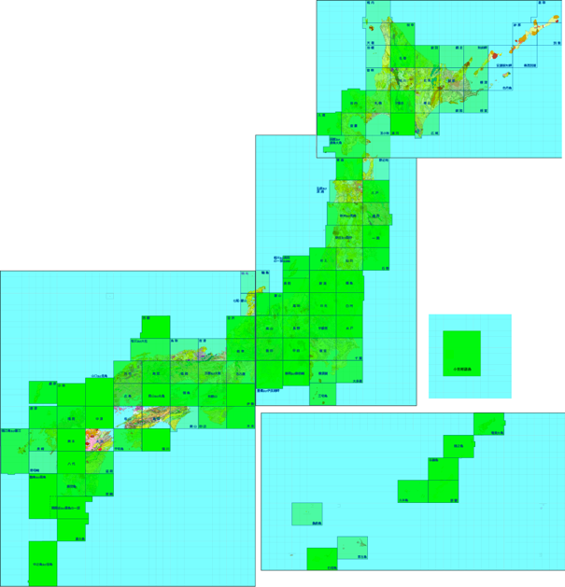
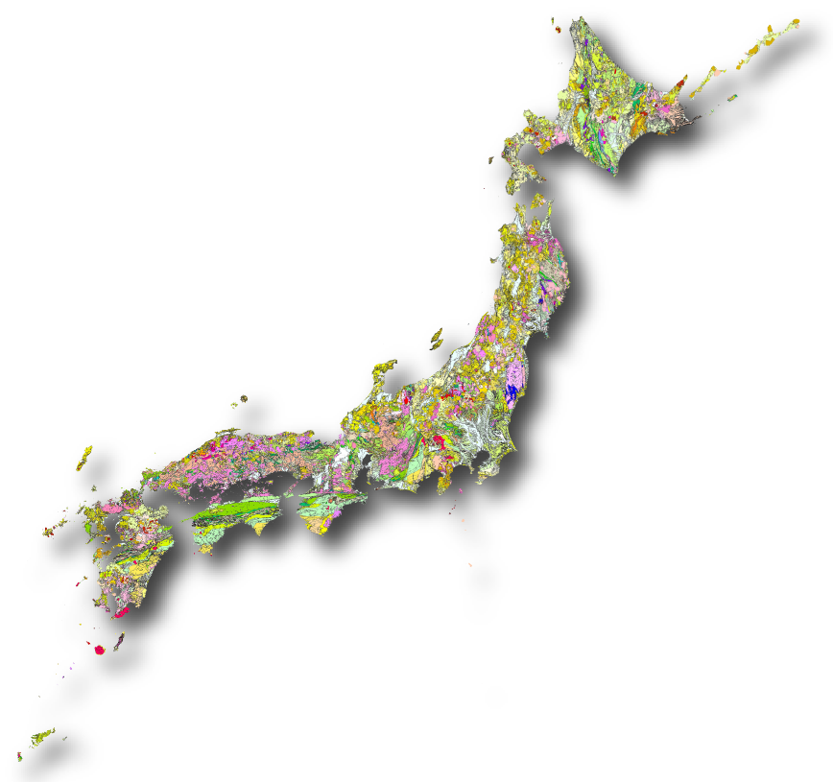
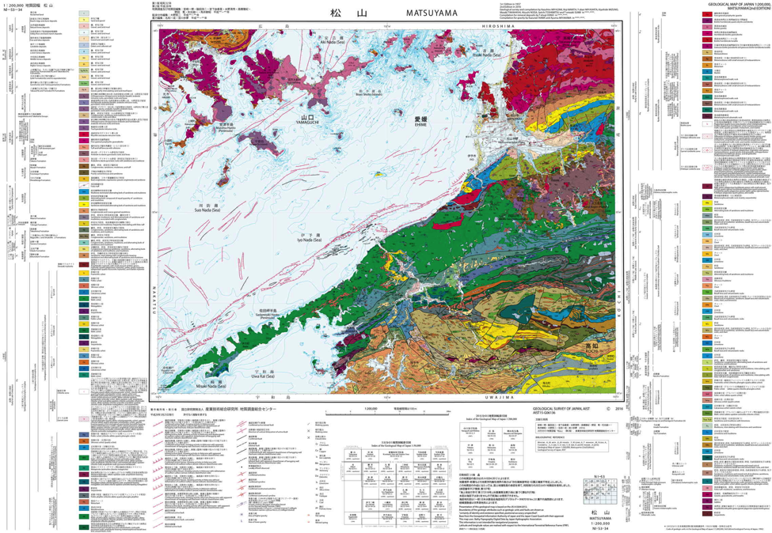
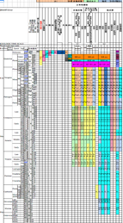
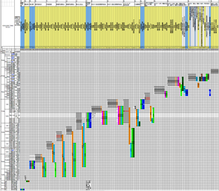
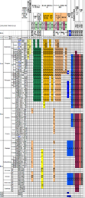

1/20万地質図幅及び次世代シームレス地質図
（H27年度成果）
1/20万地質図幅 1図幅
次世代1/20万シームレス地質図の編纂
最新の地質学的知見を反映
2000年以降に出版
1990年代に出版
1980年代に出版
南西諸島から北海道にかけての1/20万地質図幅124区画と北方領土（ポリゴン数は現行版でポリゴン数約16万，ライン数約40万におよぶ）
1970年代に出版
1960年代に出版
1950年代に出版
「松山」
次世代シームレス地質図の凡例数約2,500
平成27年度に，南西諸島から北海道全国124区画間の地層・岩体の境界線及び属性の全体調整を実施．

Slide 11
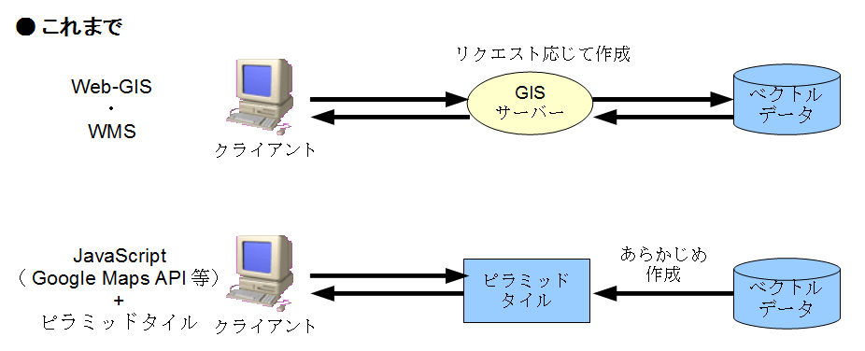
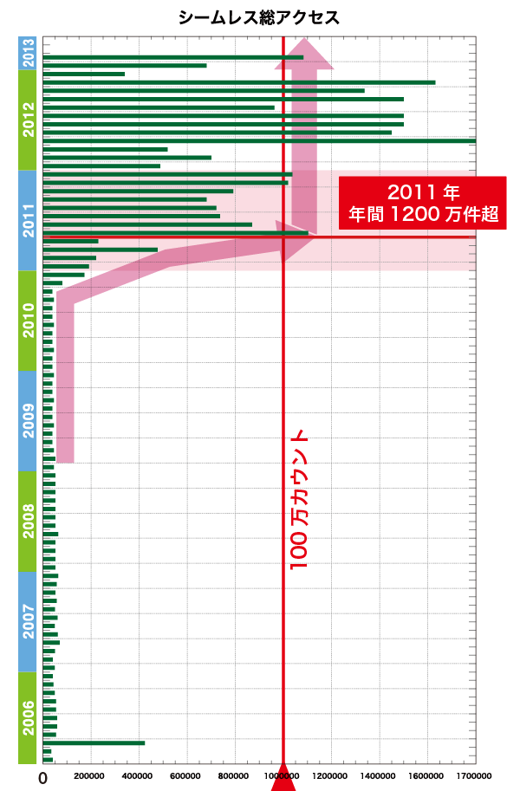
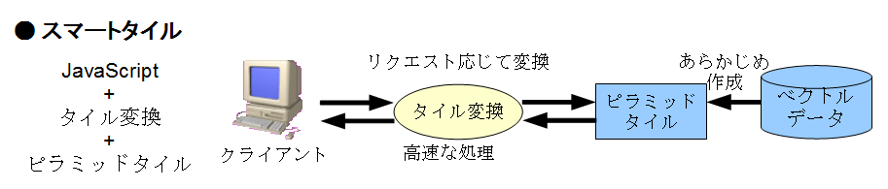
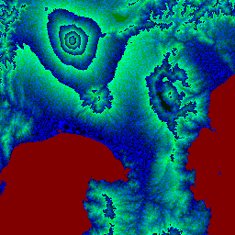
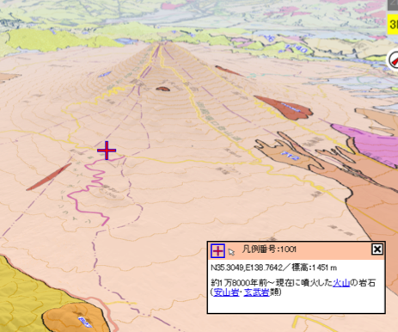
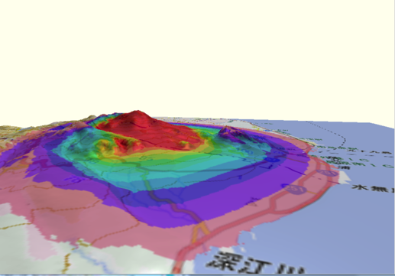
現行シームレス地質図の高速画像配信システムの開発
too slow！
inconvenience！
平成23年以降
Quick & Flexible response !!!
シームレス地質図へのアクセス数急増
> 12 million counts per year in 2011
平成27年度 ：
現行シームレス地質図において標高データの高速配信システム「PNG標高タイル」を開発 → 国土地理院の地図配信システムでも採用を検討中
PNG標高タイル（富士山周辺）
PNG標高タイルを使用したシームレス地質図図での標高表示（富士山周辺）
PNG標高タイルの標高データを用いた火砕流のエネジーコーンモデル（富士山周辺）
1 million counts per month

Slide 12



シームレス地質図を基盤とした地質情報の統合化
産総研地図系データバンクにおけるシームレス地質図，地質図Navi等の位置づけ
専門家
一般(非専門家)
重ね合わせが自由自在
地図系データーバンクの
ポータルとしての役割
地質図に特化した
わかりやすい機能
産総研地図系データバンク
基盤コンテンツ
次世代版作成中
他機関配信データ
編さん
(シームレス化)
衛星データ
地質図幅
・WMS,WMTS等の配信技術の提供
・衛星データアーカイブ
地球物理/
化学情報
海洋地質図
活断層
火山
その他GSJの持つ
多様な地質情報
公開系
地質系のデータを移管
成果物として公表
RIO-DB
野外調査データの保管(信頼性の担保)
非公開系
終了
データの配信
データの提出
野外地質調査情報アーカイブシステム(開発中)
WMS=Web Map Service
WMTS=Web Map Tile Service
研究者のオリジナルデータ

Slide 13
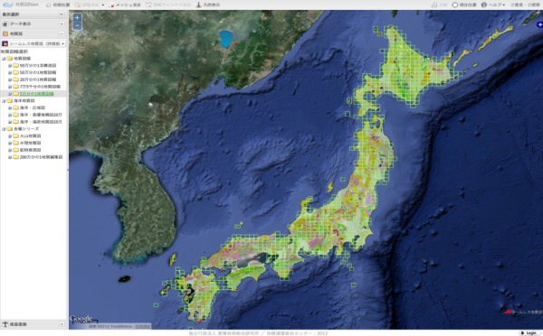
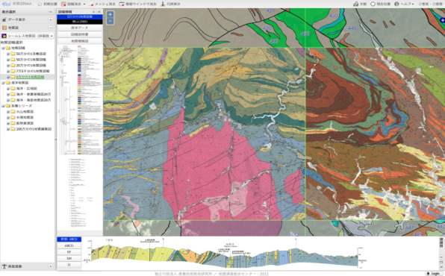
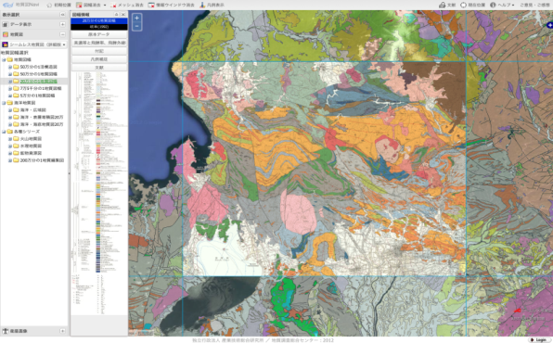
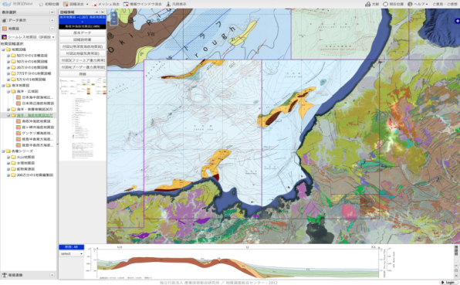
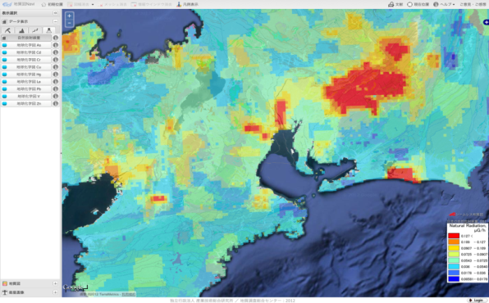
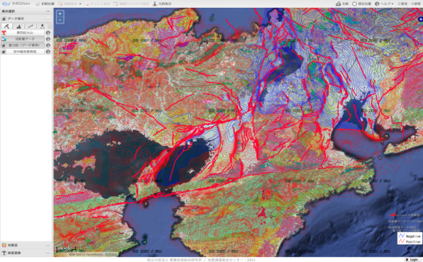
地図系データバンクのコアとなる地質図Navi
多種の地質図類を重ねて閲覧
5万分の1地質図幅index
5万分の1地質図幅【表示】
20万分の1地質図幅【表示】
海底地質図【表示】
地球化学図(自然放射線量)【表示】
動作のためのシステムを自己開発
重力図・活断層図【表示】

Slide 14
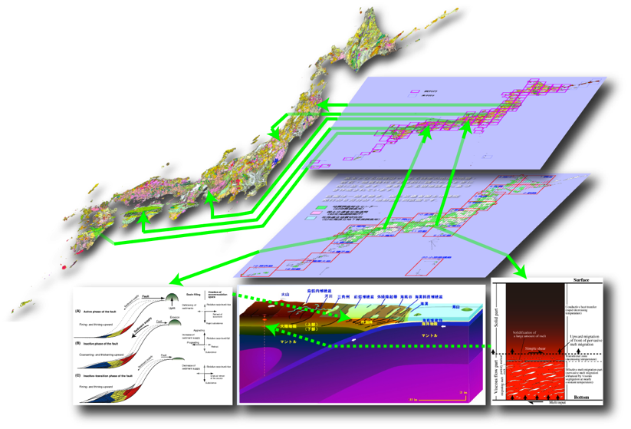
陸域地質図整備の概要
長期的視点に立った地質図幅作成の重要性
知的基盤整備計画（知的基盤整備特別委員会：経産省の審議会）
新たな知的基盤整備計画(2010年-2020年）PDCAで進捗管理
これまでの計画
・第1期（2001～2004年度）：1/5万地質図幅 30 区画，1/20万地質図幅8区画
・第2期（2005～2009年度）：1/5万地質図幅 25区画 ， 1/20万地質図幅23区画(新規18，改訂5） 全国124区画完備
・第3期（2010～2014年度）：1/5万地質図幅 20区画 ，次世代シームレス地質図編纂(124区画)， 1/20万地質図幅改訂3区画
・第4期（2015～2019年度）：1/5万図幅 20 区画， 次世代シームレス地質図公開（124区画相当）・更新，1/20地質図幅改訂
5万分の１地質図幅：「都市基盤整備や防災等の観点」及び「地質情報の標準化と体系化の観点」から重点化して整備
20万分の１地質図幅：作成年の古い地質図のを改訂し，シームレス地質図の更新を行う
シームレス地質図：最新の地質情報の反映，凡例の構造化及び階層化による利便性の向上
「地質情報の整備体系」
1/20万シームレス地質図
1/20万地質図幅
1/５万地質図幅
日本列島地質構造発達史

Slide 15
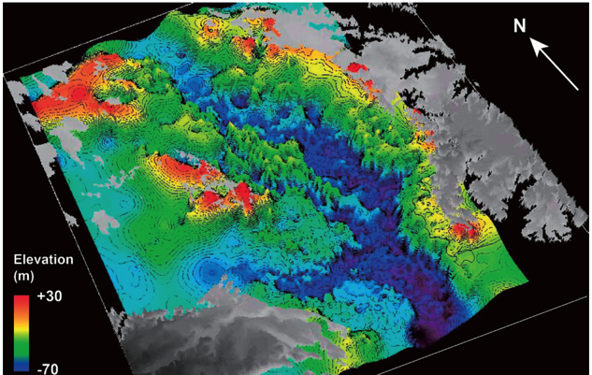
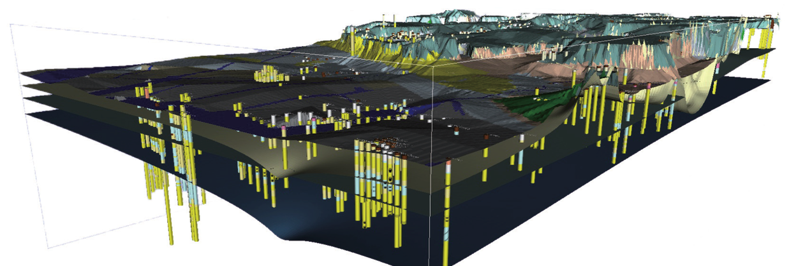
都市平野部の3次元地質地盤図
・複雑な形状の氷期の谷に沿って、軟弱な
沖積層が厚く堆積
・地震動が強くなりやすい場所や、地下水
流動状況など、地下利用や防災上重要
東京低地の3次元地質図
千葉県北部を事例に研究開発

Slide 16
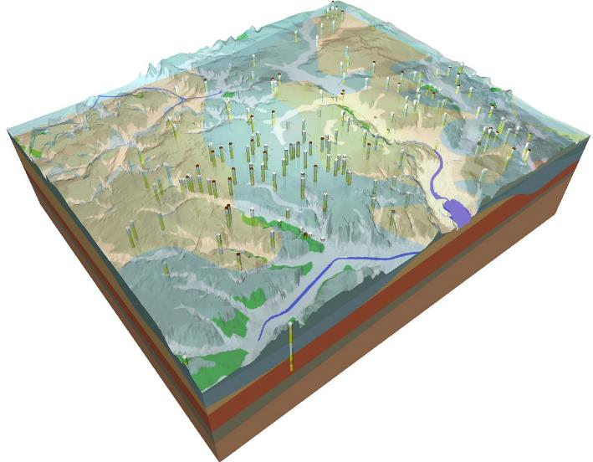
■ボーリングデータの一元化と３次元地質地盤図の整備（重点項目）
基準ボーリングを実施し、地層構造の解釈を付したデータ整備、地質地盤図を作成
N
★
モデル地区を選定し、自治体等に散在するボーリングデータの一元的管理システムの構築、基準ボーリングの実施及びこれに基づく地質地盤図の作成
３次元表示で閲覧できる地質図の開発
★
柏駅
★
★
灰色：木下層下部
谷埋め状の軟弱泥層
500 m
★ 基準ボーリング
■ 国土の基礎情報としての基盤的な地質情報の整備
（柏付近の3次元地質モデル）
国土の保全・管理、防災、環境保全、資源エネルギーの安定確保等に資する国の基礎情報である基盤地質情報を整備
5万分の1地質図幅の整備を推進（全国1274区画、現在約75%を整備）
20万分の1海洋地質図は、日本列島周辺の完備と、シームレス化への着手
沿岸地質図は、海陸シームレス地質情報の整備を推進
防災上重要な活火山について、火山地質図の整備と、活火山DBの充実
津波浸水履歴図の整備、活断層DBの整備を推進
水文環境図は、人口・経済インフラの集積地や、地下水への依存度が高い地域を優先的に整備

Slide 17
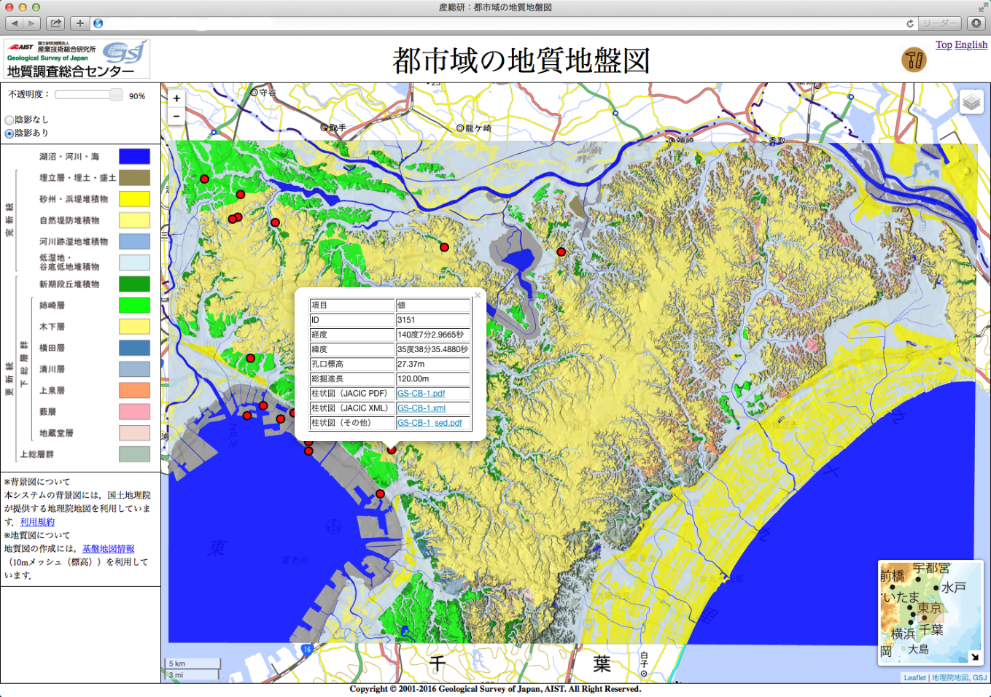
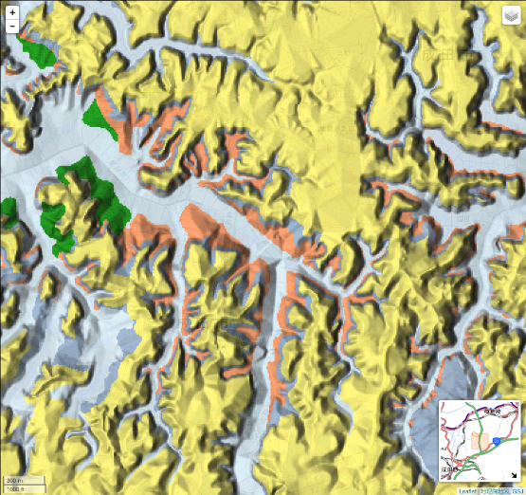
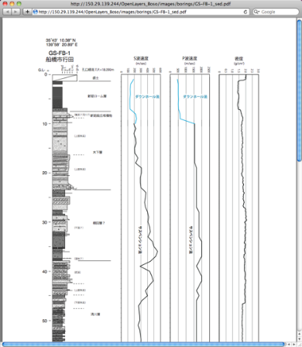
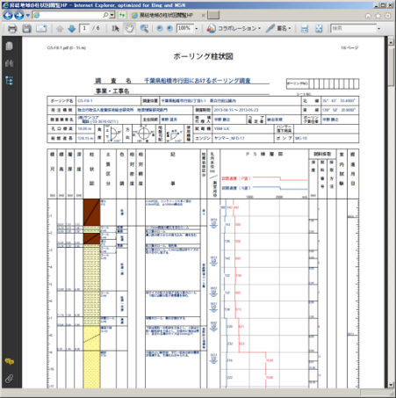
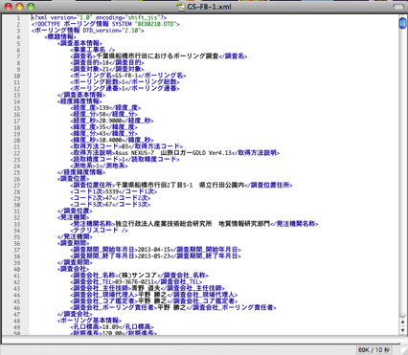
３次元地質地盤図の整備
千葉県北部地域で試行
3次元モデリングデータをもとに
地形に忠実に2次元地質図を描画
基準ボーリングデータ（産総研のボーリング調査データ）16地点；3種類の形式
ボーリングデータの標準化の検討
一般的な柱状図
JACIC様式柱状図
JACIC様式XML

Slide 18
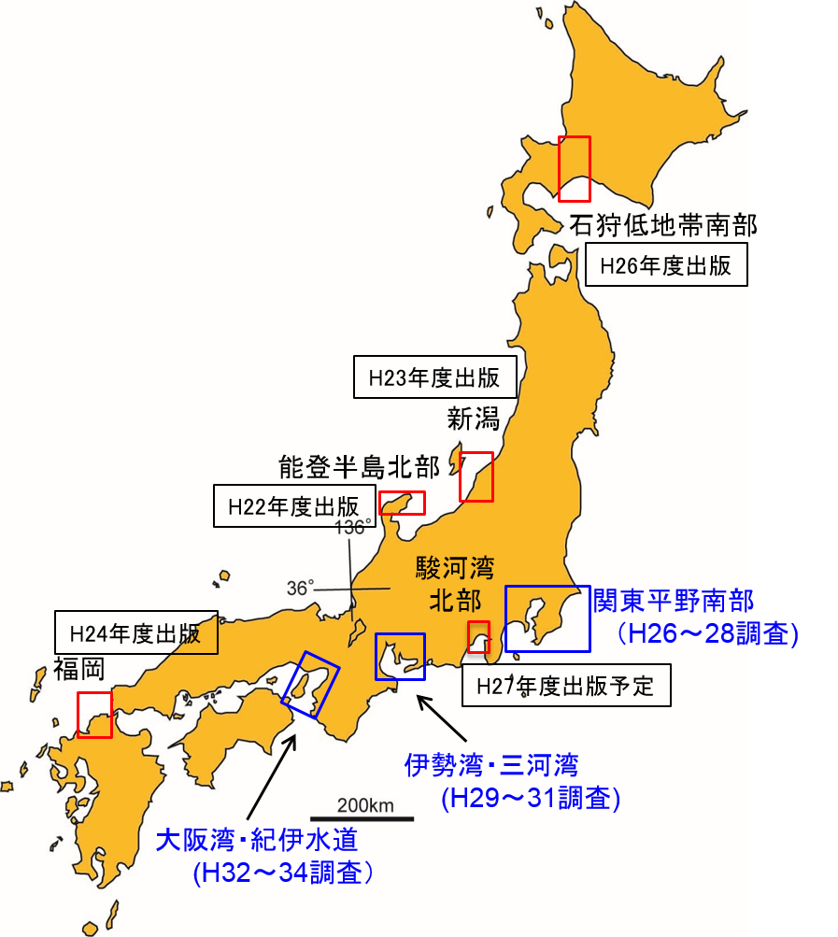
沿岸域の地質情報整備計画
海陸シームレス地質情報集出版
2016/05/18プレス発表

Slide 19
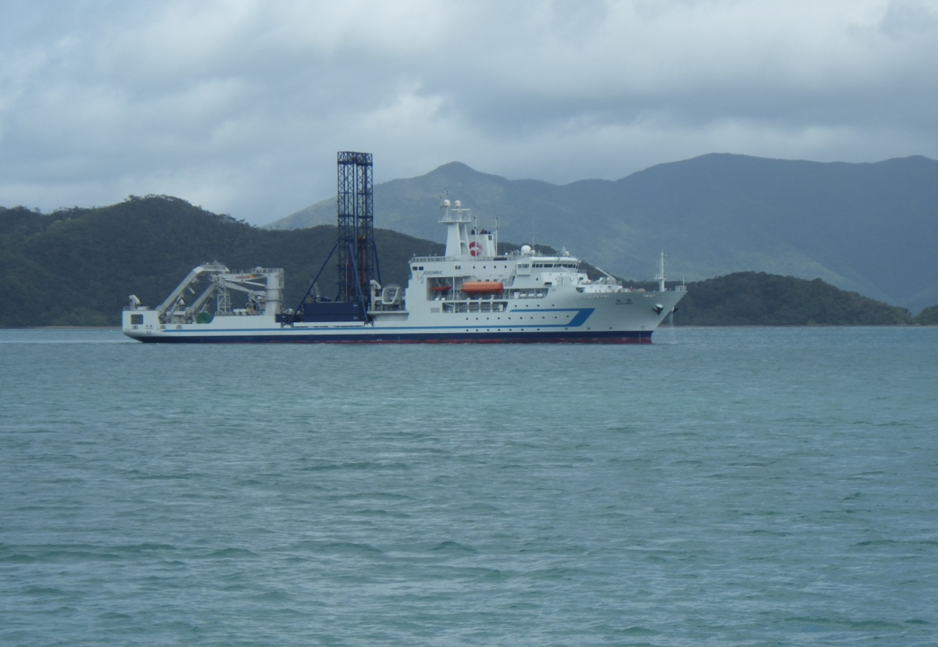
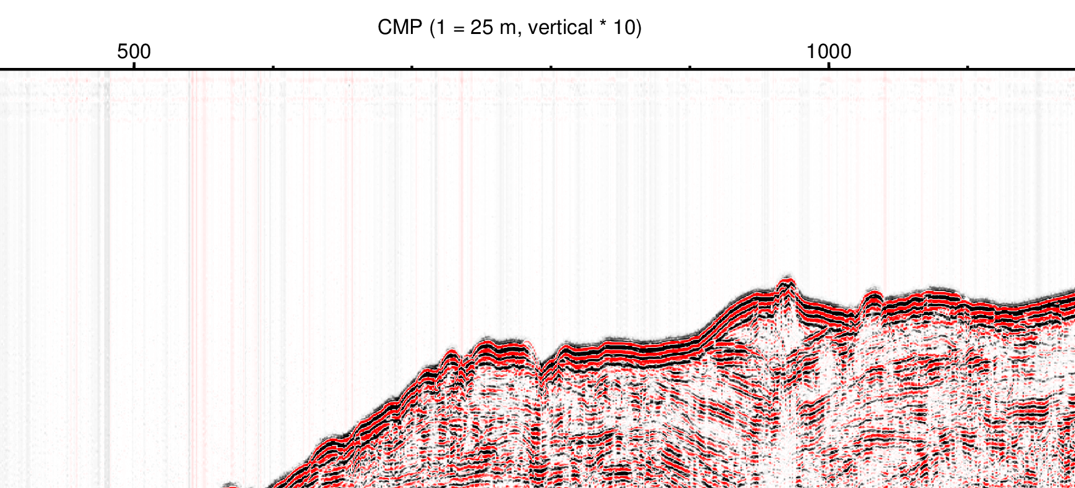
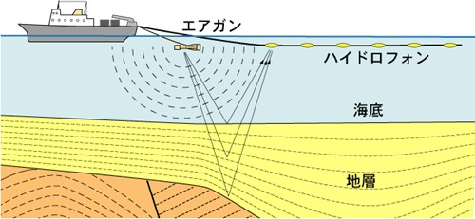





沖縄プロジェクト
基盤
喜界島付近で
確認された泥火山？
海底地質図＝反射法地震探査
GH14航海
表層堆積図＝採泥
GH13航海
GK14航海
航海中
（計画図）

Slide 20

衛星観測データに付加価値を付けた「ASTER-VA」を無償提供
2016年4月1日プレス発表

Slide 21


〜ASTER全球シームレス天然色マップ作成〜
5. 衛星情報の整備 その2
青バンドの推定により天然色画像を作成し、全球をシームレス結合
グーグルアースとASTER天然色マップの比較
Notes:
光学センサの青バンドは他のバンドに比べ設計が難しく、また経年劣化も激しいことから、光学センサのなかにはもともと青バンドがないものがあります。
資源探査を目的としたASTERにも青バンドがなく、可視化において一般ユーザーに使いにくいASTERブラウズ画像となっていました。
そこで、そのASTER画像に対して、大気影響除去および青バンドの推定を行い、適切な強調処理を施す技術を適用し、対象物認識がし易い天然色画像に変換できる技術を開発しました。
さらに、処理した雲の少ない１３０万のASTER天然色画像のうち、２８万の画像をシームレスに結合するよう色調整を行い、世界最高空間分解能15mの全球シームレス天然色マップを作成しました。
これらの衛星画像については、現在、公開に向けて、経産省と調整中です。

Slide 22
まとめ
オープンサイエンスは研究レベルの向上に必要
優秀な人材の育成
データの利活用
イノベーション
緊急時対応
国の施策への貢献

